Slide 1
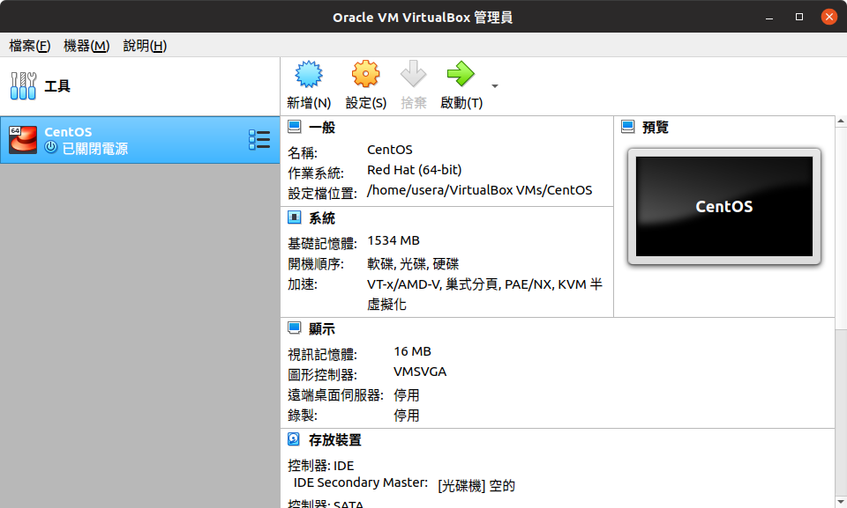
安裝CentOS

Slide 2
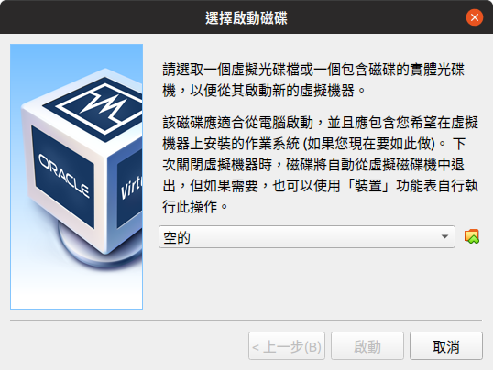
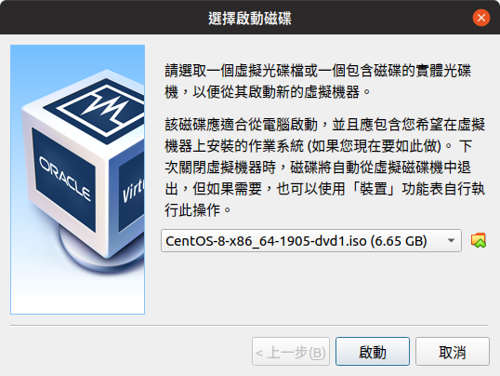
點選啟動後,按下空的旁邊的資料夾按鈕,選取映像檔後啟動

Slide 3
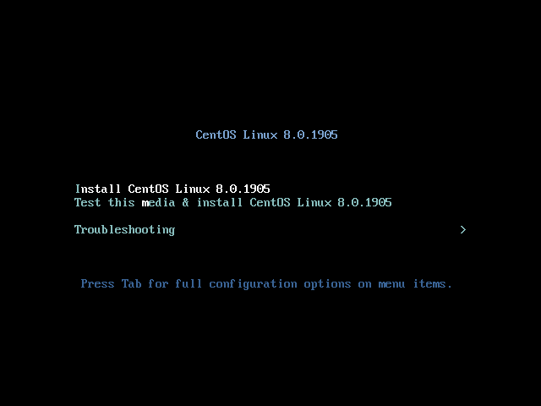
用方向鍵移動,Enter鍵確定,若不想等待測試硬體的話點選Install CentOS...即可

Slide 4
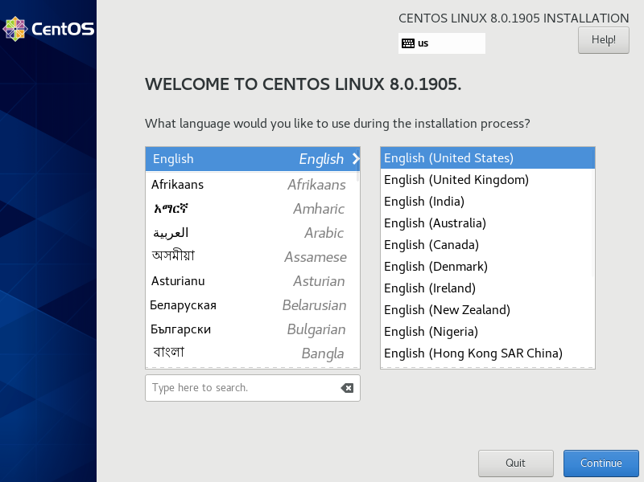
進入安裝畫面後,按視窗進行擷取並選擇中文>繁體中文(台灣)
註：由於某位龍老師的意見多多,我就用英文安裝

Slide 5
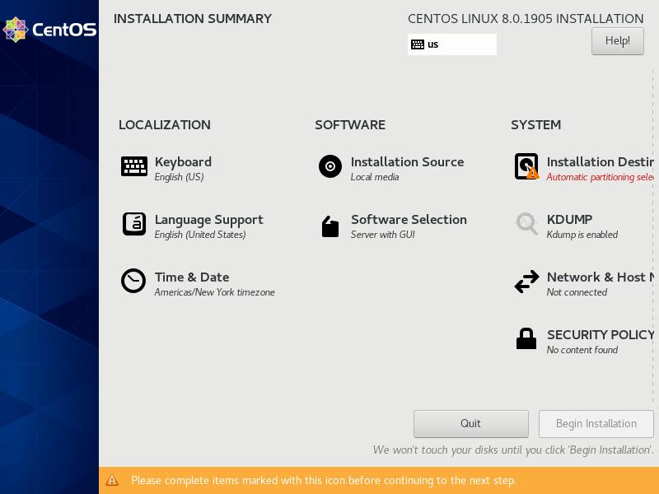
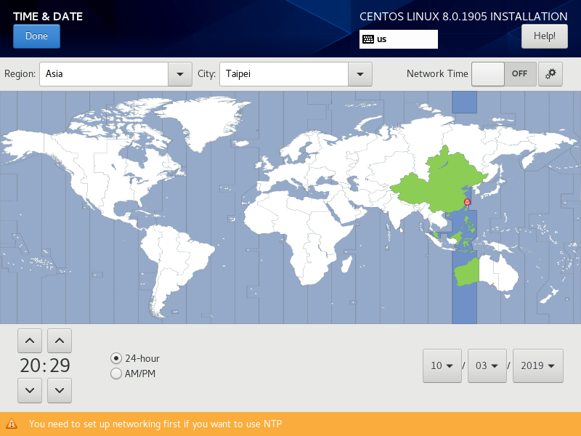
按下繼續後,點選時間＆日期,設定完成後點完成

Slide 6
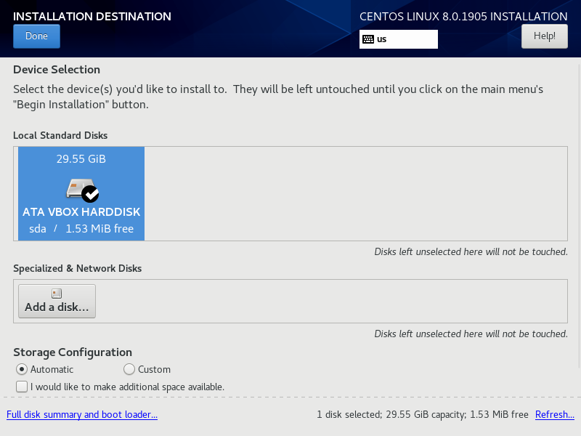
接著,點擊安裝目的地(驚嘆號的那個)進入後,選擇須安裝的硬碟(打勾狀態)後完成

Slide 7
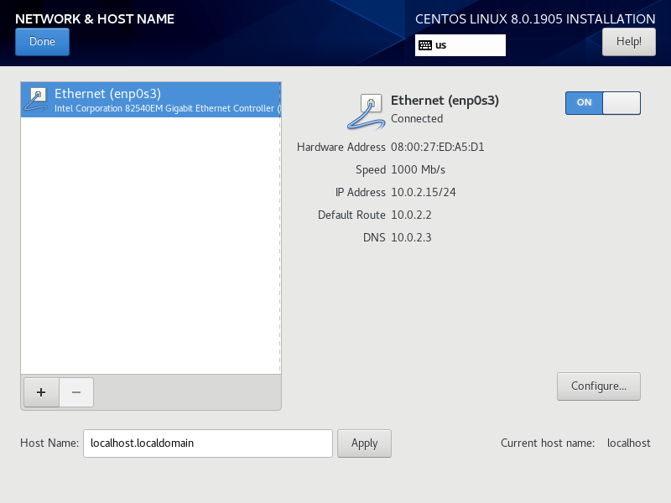
接著,若有連接網路的話點擊網路組織把網路切成ON狀態後完成

Slide 8
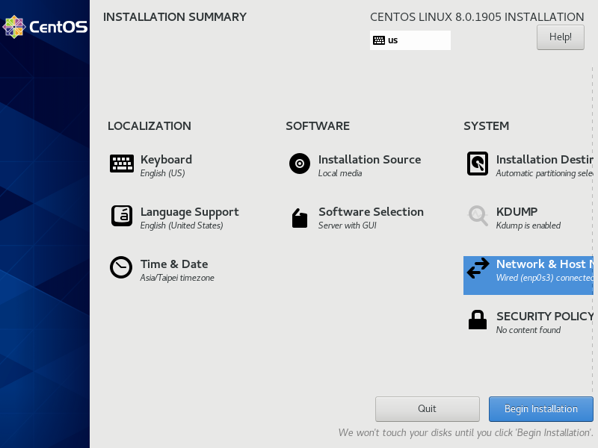
完成之後,點擊開始安裝

Slide 9
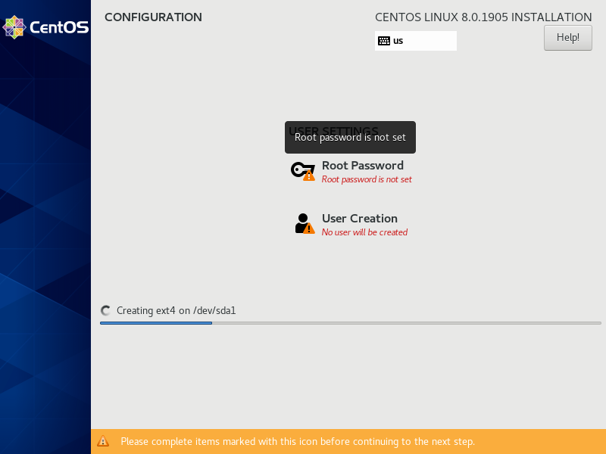
在安裝的過程中,請設置超級使用者的密碼跟使用者名稱與密碼

Slide 10
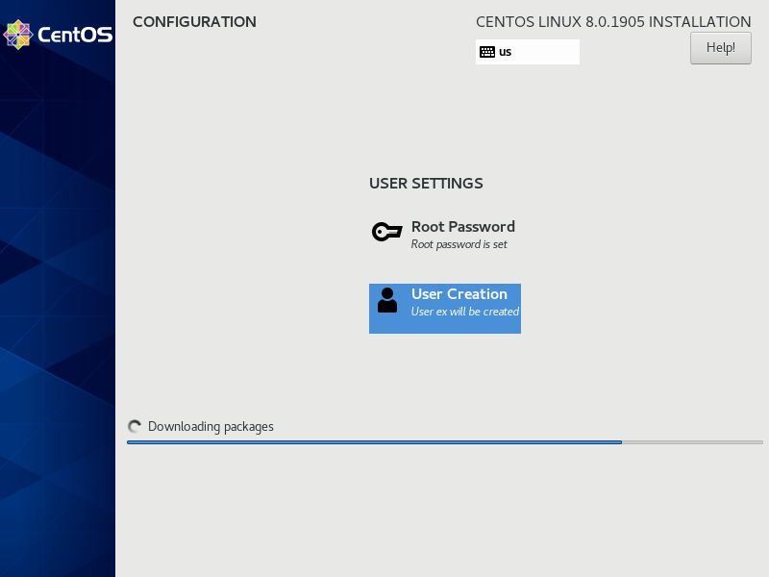
設置完後,請耐心等待...

Slide 11
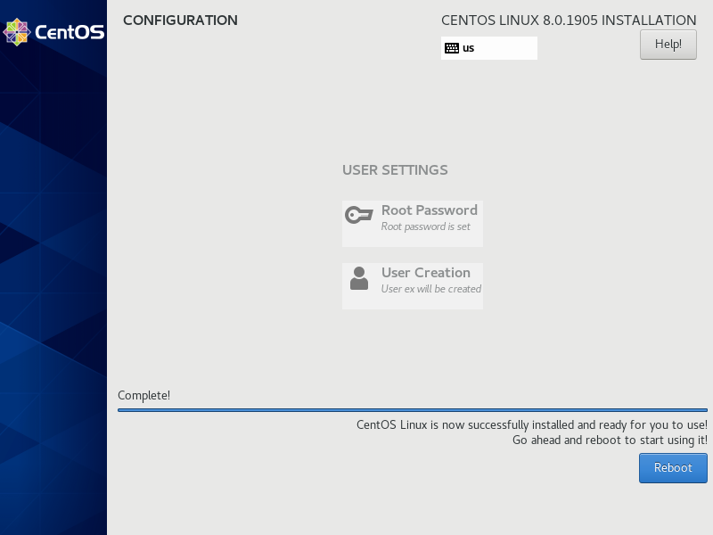
安裝完成,點擊重新啟動

Slide 12
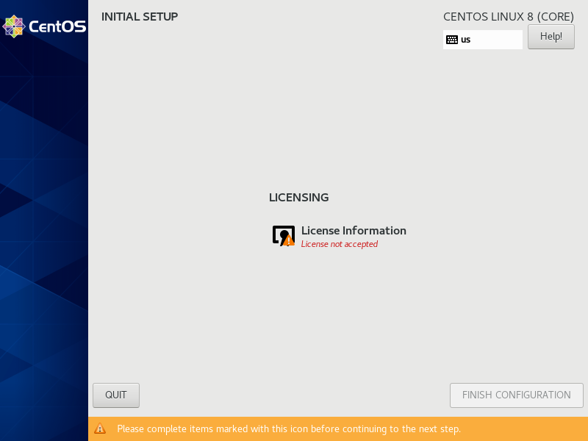
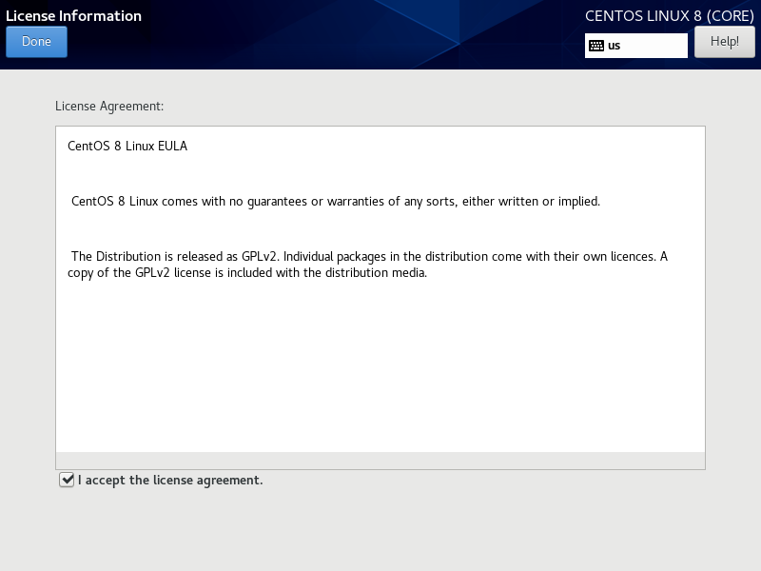
點擊授權協議,勾我同意

Slide 13
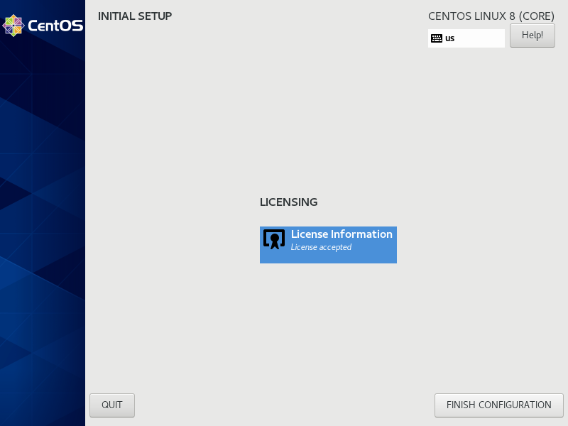
完成之後,點擊Finish

Slide 14
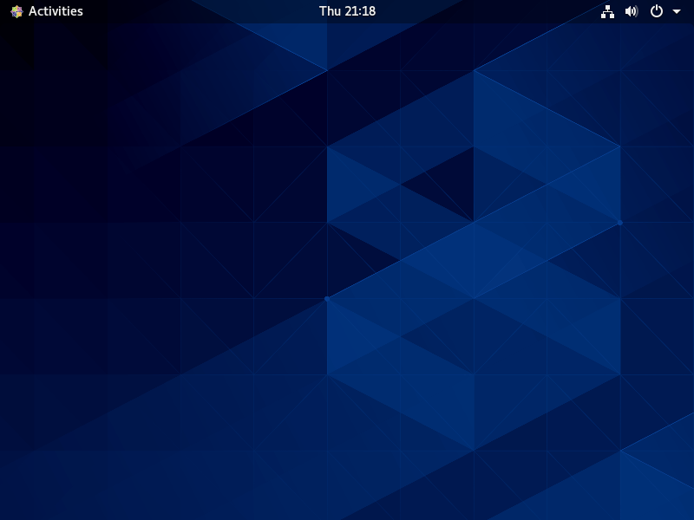
登入進行初始設定後,看看是否正常

Slide 15
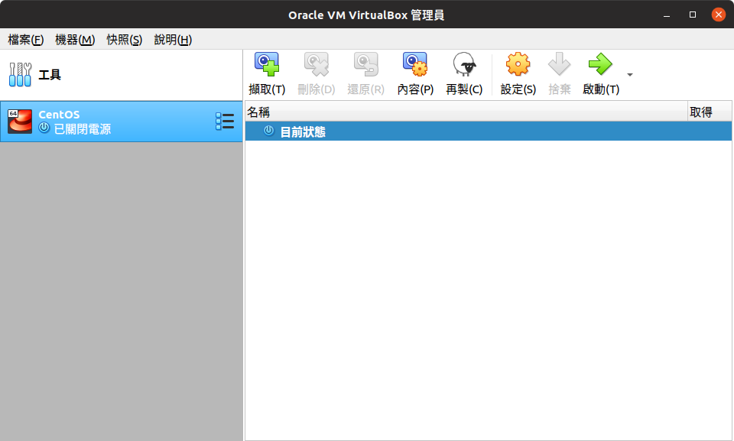
關閉CentOS之後,點擊檔案>匯出應用裝置

Slide 16
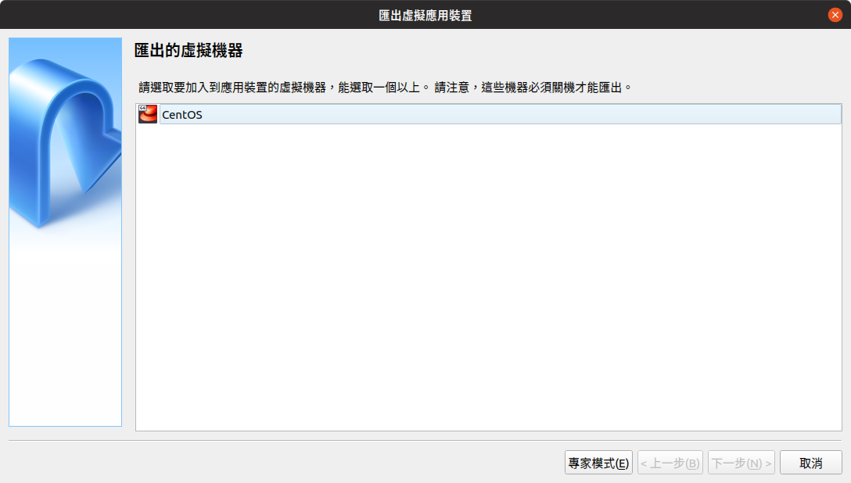
點選目標之後按下一步

Slide 17
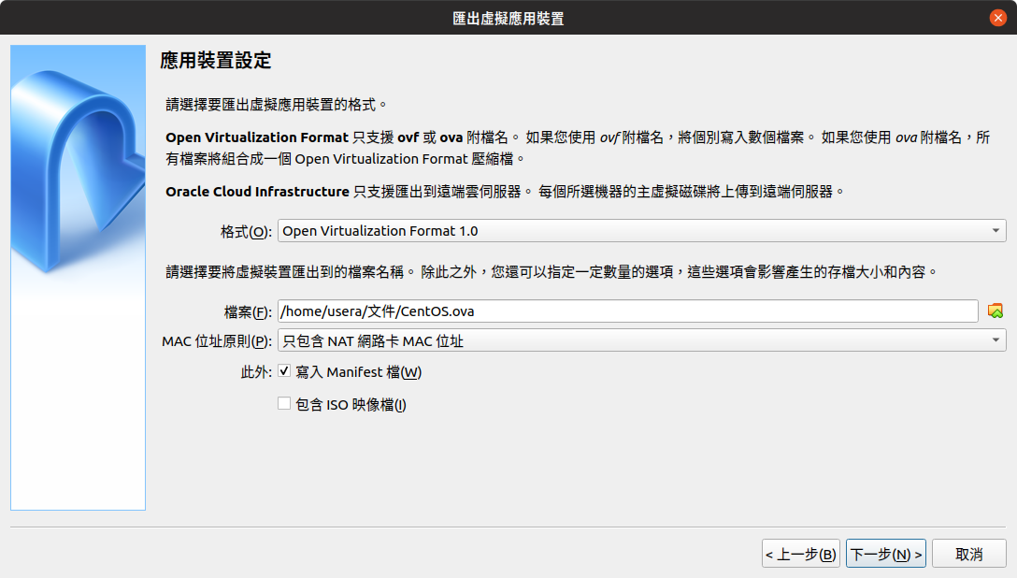
設定好檔案目標之後按下一步

Slide 18
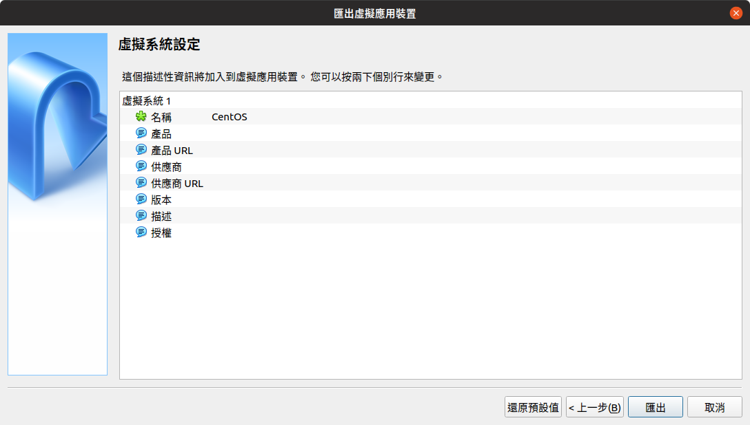
若不須編輯直接點選匯出

Slide 19
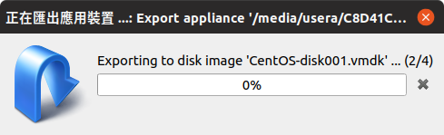
等待...別亂按X

Slide 20
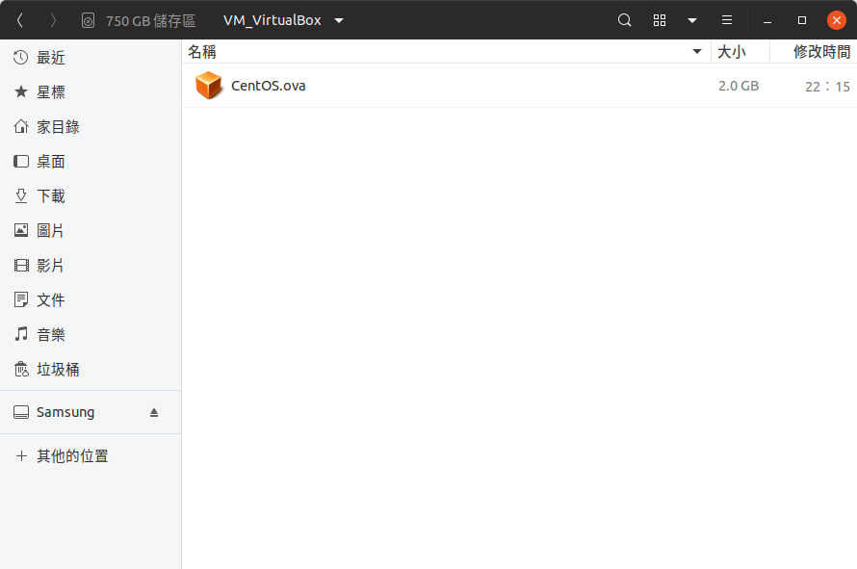
完成後,檢查目標資料夾的檔案是否正常

